Slide 1


Chương 5: SQLite và Content Provider
ThS.Trần Hồng Vinh

Slide 2
Nhắc lại bài trước
Nguyên tắc lưu trữ trong android: theo phân quyền của Linux, hỗ trợ nhiều loại lưu trữ với mục đích khác nhau
MODE_PRIVATE, MODE_WORLD_READABLE và MODE_WORLD_WRITEABLE
Các vùng lưu trữ được cấp cho ứng dụng
Shared preferences và PreferenceActivity
Các loại lưu trữ: internal, external, cached và trong file apk của ứng dụng
Làm việc với SQLite

Slide 3
Nội dung
Làm việc với SQLite API
Tạo/Mở/Đóng CSDL
Thực thi câu lệnh SQL
Duyệt các kết quả trả về bởi SELECT
SQLiteOpenHelper
Content Providers
Giới thiệu
(tự học) Sử dụng content providers
(tự học) Tự viết content provider

Slide 4
Làm việc với SQLite API
Phần 1

Slide 5
SQLiteDatabase – Tạo/Mở CSDL
public static SQLiteDatabase openDatabase(String path, CursorFactory factory, int flags)
SQLiteDatabase db = SQLiteDatabase.openDatabase("/data/data/<p ackage>/DB.db",null, SQLiteDatabase.CREATE_IF_NECESSARY);
Flags: OPEN_READWRITE, OPEN_READONLY và CREATE_IF_NECESSARY

Slide 6
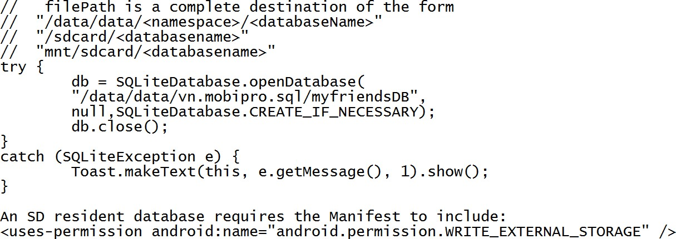
SQLiteDatabase – Tạo/Mở CSDL

Slide 7
SQLiteDatabase – Đóng CSDL
public void close()
Sử dụng khi đóng kết nối với CSDL
CSDL tự đóng khi ứng dụng kết thúc
Nên đóng CSDL ngay khi không dùng nữa
db = SQLiteDatabase.openDatabase(…);
// thao tác với CSDL
… db.close();

Slide 8
SQLiteDatabase – Thực thi SQL
Sử dụng khi muốn thực thi một câu lệnh SQL và không quan tâm tới kết quả trả về
Không thực hiện được “multiple statements” SQL
Tài liệu của Google nói không thực hiện những câu SQL có trả về kết quả (SELECT, INSERT, UPDATE,…)
db.execSQL("CREATE TABLE Book (BookID INTEGER PRIMARY KEY AUTOINCREMENT,
BookName TEXT);");
db.execSQL("INSERT INTO Book(BookName) VALUES ('Test EXECSQL')");

Slide 9
SQLiteDatabase – Chèn
public long insert(String table, String nullColumnHack, ContentValues values)
"table": tên bảng muốn insert dữ liệu
"nullColumnHack": tên cột nào đó nhận giá trị NULL (dùng trong trường hợp values = null)
"values": danh sách các cặp <cột>-<giá trị> sẽ chèn vào dòng mới
Chú ý: hàm trả về giá trị row ID của dòng vừa chèn vào, nếu không thành công sẽ trả về -1

Slide 10
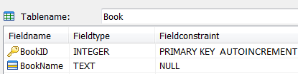
SQLiteDatabase – Chèn
ContentValues cv = new ContentValues(); cv.put("BookName", "SQLite");
cv.put("Price", "100");
db.insert("Book", null, cv);

Slide 11
SQLiteDatabase – Cập nhật
public int update(String table, ContentValues values, String whereClause, String[] whereArgs)
table: tên bảng muốn update
values: các cặp key/value – tên cột/giá trị mới muốn cập nhật
whereClause: điều kiện để dòng được chọn
whereArgs: mảng các giá trị ứng với whereClause
Giá trị trả về: số bản ghi được cập nhật

Slide 12
SQLiteDatabase – Cập nhật
String [] whereArgs = {"2"};
ContentValues updValues = new ContentValues(); updValues.put("BookName", "ANDROID"); updValues.put("Price", "200");
int recAffected = db.update("Book", updValues, "BookID=?", whereArgs);

Slide 13
SQLiteDatabase - Xóa
public int delete(String table, String whereClause, String[] whereArgs)
table: tên bảng muốn xóa
whereClause: điều kiện xóa
whereArgs: mảng giá trị ứng với whereClause
String [] whereArgs = {"2"};
int recAffected = db.delete("Book", "BookID=?", whereArgs);
// db.delete("Book", "BookID=2", null);

Slide 14
SQLiteDatabase - SELECT
public Cursor rawQuery(String sql, String[] selectionArgs)
sql: câu lệnh truy vấn
selectionArgs: mảng giá trị các tham số trong câu lệnh sql (nếu có)
Giá trị trả về: con trỏ đặc biệt hỗ trợ việc lấy dữ liệu và duyệt mảng các giá trị trả về

Slide 15
SQLiteDatabase - SELECT
// dạng đơn giản
Cursor c = db.rawQuery("SELECT * FROM Book", null);
// dạng có tham số
String mySQL = "select count(*) as Total " + "
from tblAmigo " + " where recID > ? " + " and name = ?";
String[] args = {"1", "BBB"};
Cursor c1 = db.rawQuery(mySQL, args);

Slide 16
SQLiteDatabase - Cursor
Cursor trỏ tới 1 dòng trong kết quả trả về
Dùng cursor để đọc giá trị trên các cột của dòng đó
Khởi đầu cursor ở vị trí before-first
Cursor có nhiều phương thức hỗ trợ:
Kiểm tra vị trí hiện tại: isFirst(), isLast(), isBeforeFirst(), isAfterLast()
Dịch chuyển trong kết quả: moveToFirst(), moveToLast(), moveToNext(), moveToPrevious(), move(n)
Lấy dữ liệu: getInt, getString, getFloat, getBlob, getDate,…
Lấy cấu trúc bảng: getCount, getColumnName,
getColumnNames, getColumnIndex, getColumnCount,…

Slide 17
Mã chung khi sử dụng cursor
// thực hiện truy vấn bằng SELECT, kết quả luôn là 1 mảng
// lúc này cs trỏ tới trước dòng đầu tiên
Cursor cs = db.rawQuery("SELECT * FROM Book", null);
// dịch chuyển xuống dòng dưới while (cs.moveToNext()) {
// đọc dữ liệu ở cột đầu tiên int id = cs.getInt(0);
// đọc dữ liệu ở cột thứ hai String book = cs.getString(1);
…
}
// đóng kết quả truy vấn cs.close();
…

Slide 18
SQLiteOpenHelper
Phần 2

Slide 19
SQLiteOpenHelper
SQLiteOpenHelper là phương pháp mà Google đề nghị để thống nhất việc quản lý, tạo, truy xuất và cập nhật cơ sở dữ liệu
SQLiteOpenHelper cần 3 phương thức cơ bản sau để làm việc hiệu quả
Constructor: cung cấp các tham số cần thiết để làm việc với cơ sở dữ liệu
onCreate(): phương thức được tự động gọi khi lần đầu tạo file CSDL và tạo các bảng trong CSDL cũng như khởi tạo dữ liệu ban đầu
onUpgrade(): phương thức được tự động gọi khi nâng cấp CSDL từ các phiên bản cũ

Slide 20
SQLiteOpenHelper
Các phương thức hữu ích của SQLiteOpenHelper
SQLiteDatabase getReadableDatabase(): lấy về CSDL ở dạng “chỉ đọc”
SQLiteDatabase getWriteableDatabase(): lấy về CSDL ở dạng “đọc và ghi”
String getDatabaseName(): lấy tên CSDL
Không dùng SQLiteOpenHelper cũng không có vấn đề gì, nhưng sử dụng SQLiteOpenHelper thì ta sẽ đỡ công sức viết code hơn, đặc biệt khi cập nhật phiên bản ứng dụng kèm theo nâng cấp CSDL

Slide 21
SQLiteOpenHelper
Code: kế thừa SQLiteOpenHelper và viết lại 3 phương thức cơ bản
Cách thức sử dụng SQLiteOpenHelper:
Thay vì mở CSDL trực tiếp, ta mở qua SQLiteOpenHelper
SQLiteOpenHelper kiểm tra xem CSDL đã có hay chưa, nếu
chưa có thì sẽ tự động gọi onCreate để tạo
SQLiteOpenHelper kiểm tra phiên bản của CSDL hiện tại so với đề xuất có bằng nhau không, nếu không thì tự động gọi onUpgrade (hoặc onDowngrade, tùy tình huống)
LTV dùng getReadableDatabase / getWriteableDatabase để lấy về CSDL đã sẵn sàng hoạt động

Slide 22
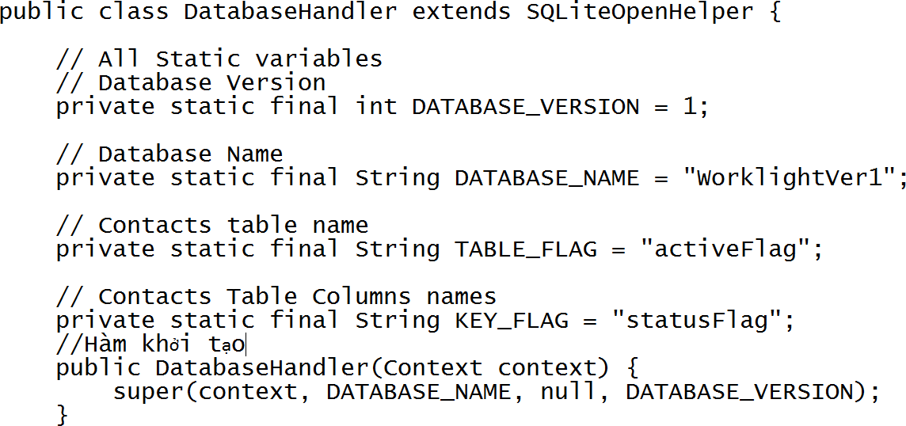
SQLiteOpenHelper - Sample

Slide 23
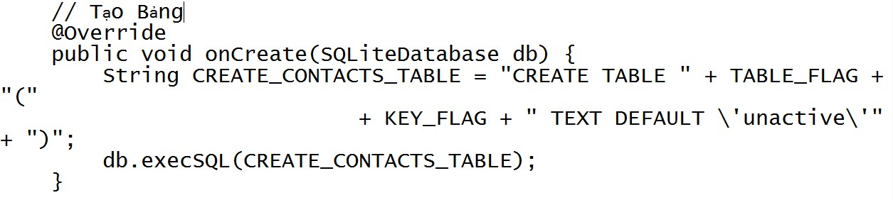
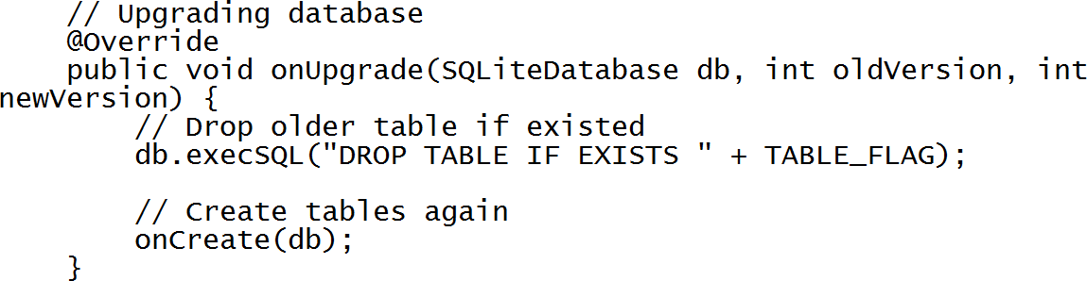
SQLiteOpenHelper - Sample

Slide 24
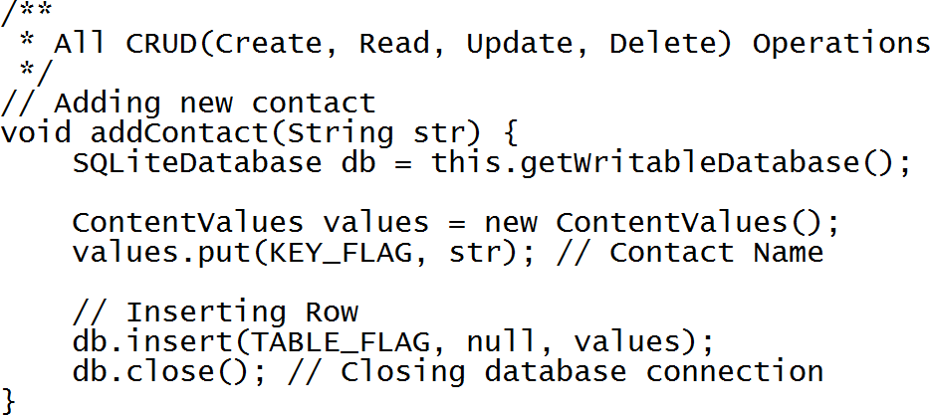
SQLiteOpenHelper - Sample

Slide 25
Thực Hành
Xây dựng ứng dụng quản lý sách với CSDL Books trong bài học trước
Ứng dụng gồm các chức năng chính:
Thêm sách mới
Hiển thị danh sách các sách ra ListView
Sửa sách
Xóa sách
Tìm kiếm sách theo các trường hoặc theo các tiêu chuẩn
Upgrade lên DB lên phiên bản 2: bổ sung trường tags gồm danh sách các từ khóa mô tả về sách
Cập nhật chức năng tìm kiếm theo tags

Slide 26
Content Providers
Là thành phần cơ bản của Android OS
Chuẩn chia sẻ dữ liệu cho các ứng dụng khác trên Android
Content Providers (thường gọi tắt là providers) là cách thức để chia sẻ dữ liệu
Không phải là nơi chứa dữ liệu
Nhiều dữ liệu hệ thống cung cấp providers để có thể truy xuất đến chúng như: Calendar, Contact, CallLog, MediaStore,…
Ứng dụng của bên thứ 3 có thể tự viết provider để cung cấp dữ liệu cho các ứng dụng khác

Slide 27
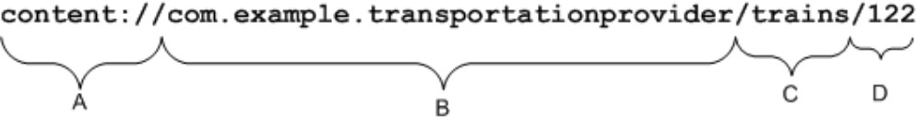
Content Providers
Content Providers cung cấp một đối tượng con trỏ (cursor) có thể dễ dàng lấy được bất cứ dữ liệu lưu trữ nào thông qua URI chính xác dữ liệu đó
URI: là quy tắc mô tả một đối tượng (bản thân các giao thức http, ftp, email, skype, torrent,… cũng dùng URI để làm việc)
URI

Slide 28
Cấu trúc URI của providers
Phần A: chỉ ra URI được điều khiển bởi providers (luôn có dạng content://)
Phần B: chỉ đến nơi lưu trữ dữ liệu, là tên package
+ class cung cấp content
Phần C: chỉ ra loại dữ liệu. Chẳng hạn như dữ liệu contact, dữ liệu SMS,… thường cũng là tên của một table trong CSDL của provider (không nhất thiết)
Phần D: tham số để thao tác dữ liệu, có thể coi phần này như là ID của row trong table hoặc một dữ liệu nào đó dùng để truy vấn

Slide 29
Sử dụng providers
Phương thức getContentResolver() của context cho phép làm việc với với các provider
getContentResolver() trả về đối tượng ContentResolver
getContentResolver().query(Uri uri) trả về đối tượng Cursor
Android cung cấp sẵn nhiều providers về hệ thống
Tập hợp này nằm trong package android.provider
Cần khai báo permission trong AndroidManifest.xml trước khi muốn truy xuất đến những tài nguyên
Sử dụng CursorLoader trong tình huống truy vấn kéo dài

Slide 30
Ví dụ
Bài tập: viết ứng dụng đọc contacts trong thiết bị
Kiến thức:
URI: “content://com.android.contacts/contacts/”
Hoặc hằng số: ContactsContract.Contacts.CONTENT_URI
Cách truy vấn thường:
Cursor c = getContentResolver().query(uri, null, null, null, null);
Nếu provider hoạt động quá lâu, truy vấn ở background: CursorLoader loader = new CursorLoader(context, uri, null, null, null, null);
Cursor c = loader.loadInBackground();

Slide 31
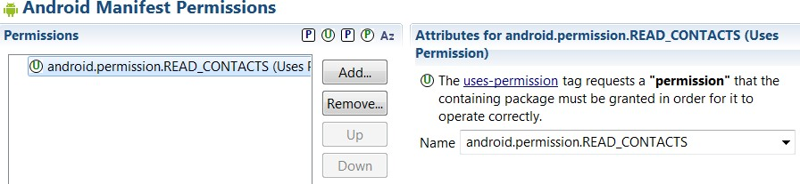
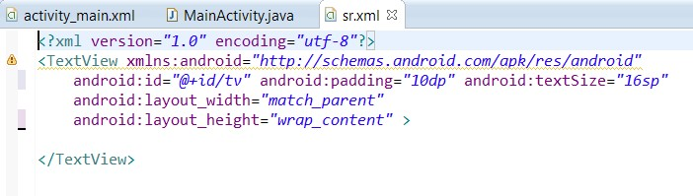
Đọc contacts – thiết lập quyền

Slide 32
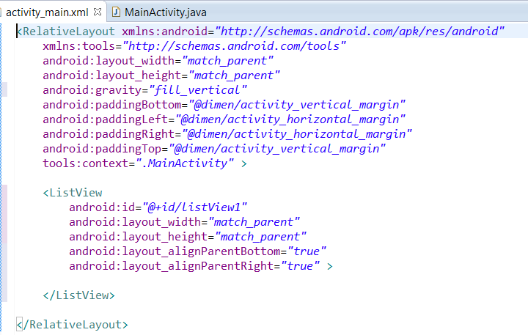
Đọc contacts – layout

Slide 33
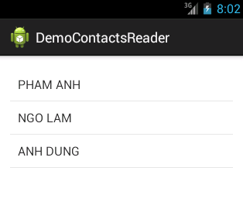
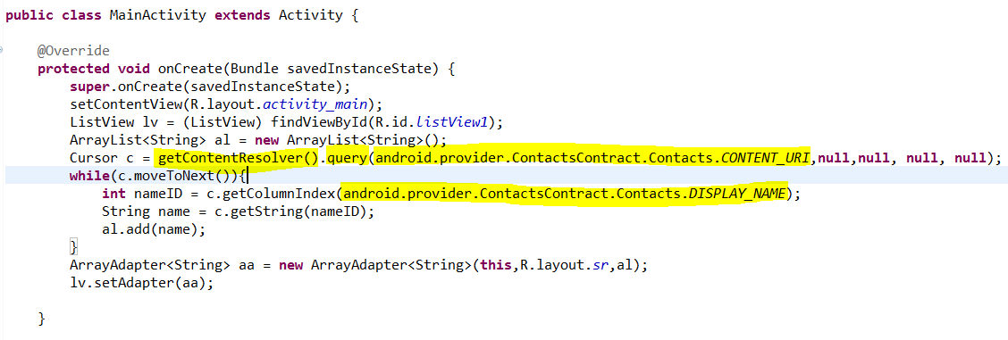
Đọc contacts – layout

Slide 34
Xây dựng Content Providers
Lý do: khi chúng ta muốn chia sẻ dữ liệu của ứng dụng cho các ứng dụng khác (đặc biệt với các ứng dụng từ cùng một nhà phát triển)
Tạo class thừa kế lớp ContentProvider
Viết lại các phương thức:
onCreate()
query()
Các phương thức insert, delete, update (nếu cần)
Định nghĩa URI cho Content Provider trong AndroidManifest.xml

Slide 35
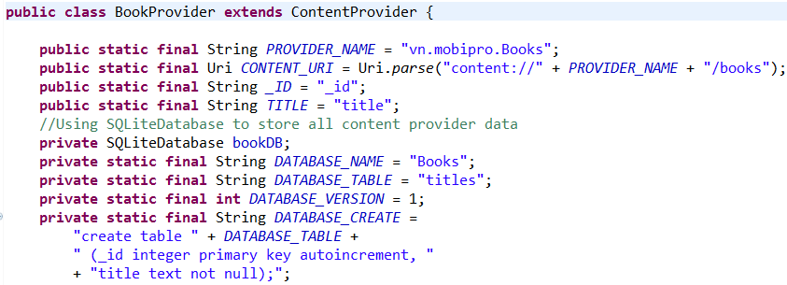
Viết lớp kế thừa ContentProvider

Slide 36
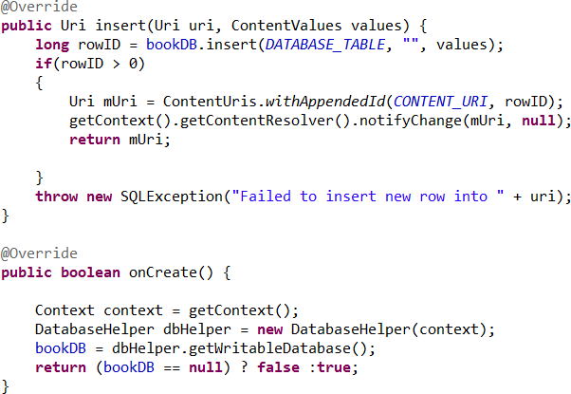
Viết lớp kế thừa ContentProvider

Slide 37
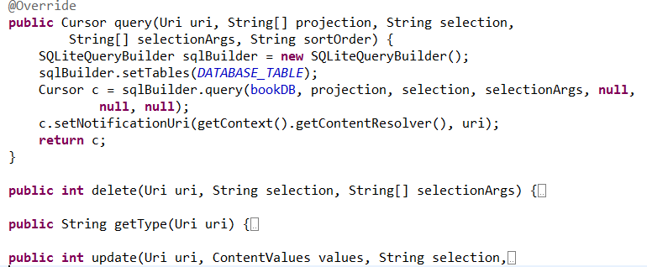
Viết lớp kế thừa ContentProvider

Slide 38
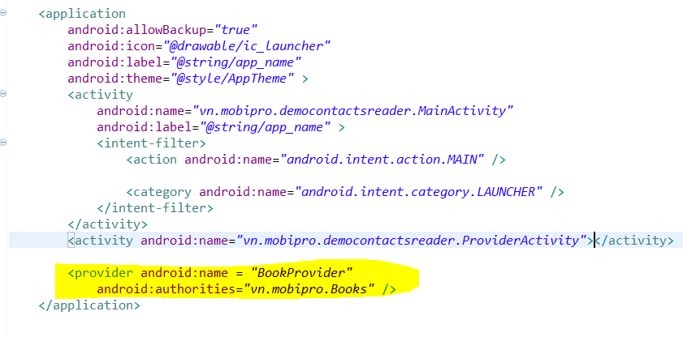
Đăng kí ở AndroidManifest.xml

Slide 39
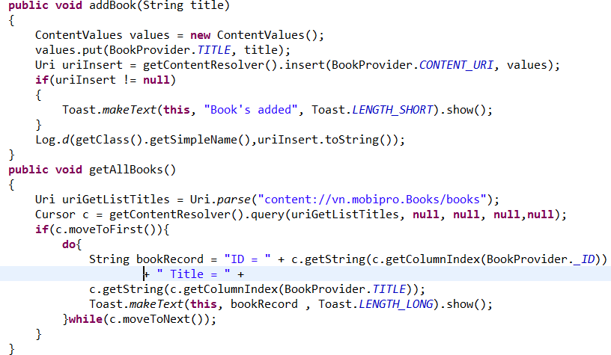
Khai thác provider mới

